Slide 1
C# Básico
La arquitectura .NET
08 de Enero 2017

Slide 2
¿Qué es C#?
Es un lenguaje de programación orientado a objetos desarrollado y estandarizado por Microsoft como partes de su plataforma .NET
El nombre fue inspirado por la notación musical '#' (llamada sostenido, en inglés Sharp) que indica que la nota es de un tono más alto.

Slide 3
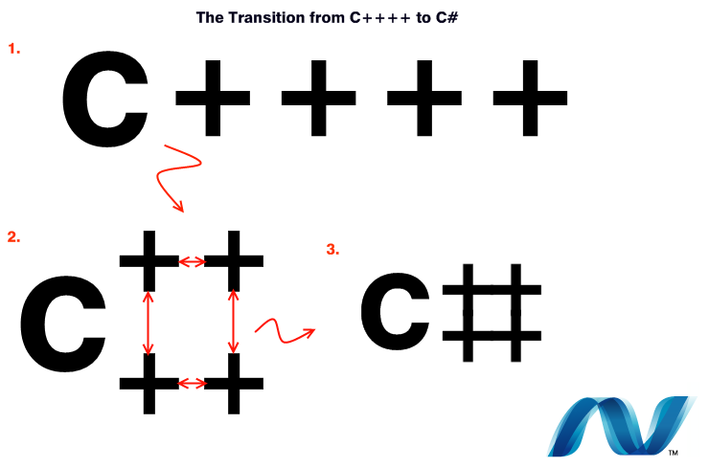

Slide 4
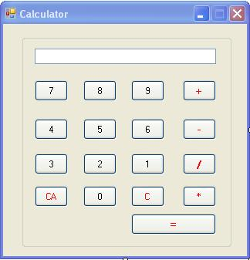
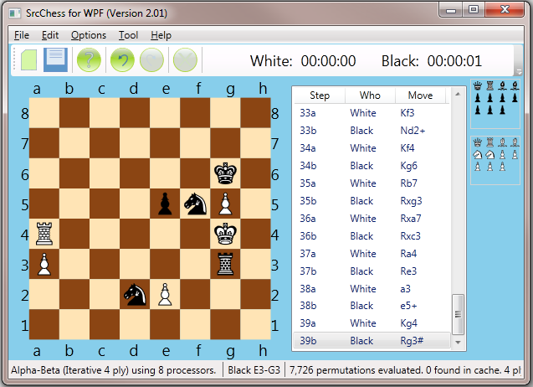
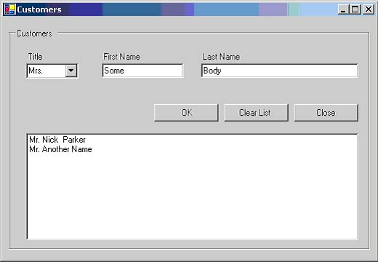
Se puede utilizar C# para crear aplicaciones cliente de Windows, servicios Web XML, componentes distribuidos, aplicaciones cliente-servidor, aplicaciones de base de datos, y mucho, mucho más.

Slide 5
El framework .NET
.NET es un framework de Microsoft que hace un énfasis en el desarrollo sencillo de aplicaciones, independencia de hardware y transparencia de redes.
Es una implementación de Common Language Infraestructure (Estandar CLI).
*Framework: Es un esquema (un esqueleto, un patrón) para el desarrollo y/o la implementación de una aplicación.

Slide 6
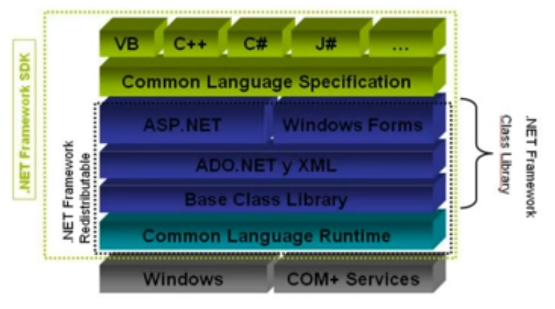

Slide 7
Common Language Infraestructure
Describe un entorno virtual en donde se permite que varias aplicaciones escritas en distintos lenguajes puedan ejecutarse en múltiples plataformas (tanto de hardware como de software) sin necesidad de reescribir o recompilar su código fuente.
Se adoptan varios estándares para esta implementación, como el CTS.

Slide 8
Common Language Infraestructure
.NET Framework proporciona un entorno en tiempo de ejecución denominado Common Language Runtime (CLR), que ejecuta el código y proporciona servicios que facilitan el proceso de desarrollo.

Slide 9
Microsoft Intermediate Language
También llamado Common Intermediate Language (CIL) Es el lenguaje de programación legible de más bajo nivel en el Common Language Infrastructure y en el .NET Framework.
Los lenguajes del .NET Framework compilan a CIL.

Slide 10
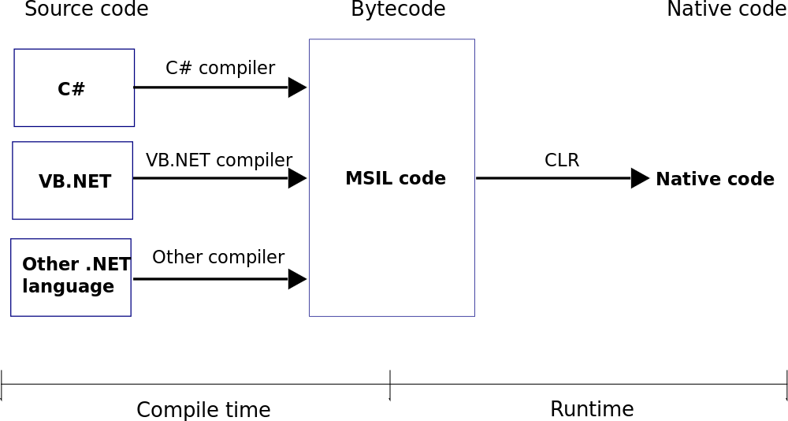

Slide 11
Assemblies
Los assemblies son los bloques de construcción de las aplicaciones del framework .NET
Un assembly es una colección de tipos y recursos que están construidos para trabajar en conjunto y formar la unidad lógica de la funcionalidad del programa.
Grupo de códigos precompilados.

Slide 12
¿ Net Fremework, solo para Windows?
No.
.NET Core es una plataforma de desarrollo de uso general de cuyo mantenimiento se encargan Microsoft y la comunidad .NET en GitHub. Es multiplataforma, admite Windows, macOS y Linux y puede usarse en escenarios de dispositivo, nube, IoT e incrustados.

